Slide 1

一、煤矿安全生产核心方针
一、煤矿安全生产核心方针
安全第一
预防为主
综合治理
安全第一
预防为主
综合治理

Slide 2



一、煤矿安全生产核心方针
1.“安全第一”：优先保障生命安全
1.“安全第一”：优先保障生命安全
在煤矿生产全流程中，必须将人员安全置于产量、效率之上
核心内涵：在煤矿生产全流程中，必须将人员安全置于产量、效率之上
在煤矿生产的整个过程里，人员安全的重要性要远超产量和效率。对采煤机司机而言，当操作中发现顶底板冒顶预兆、瓦斯超限等安全隐患时，需立即停机处理，严禁“冒险作业”“带病开机”。
对应岗位操作中的“紧急停机情形”
对应岗位操作中的“紧急停机情形”
在岗位操作方面，当遇到顶底板有冒顶预兆等情况时，采煤机司机必须立即停机。这体现了“安全第一”的方针，将人员安全放在首位，避免因继续作业而导致安全事故。

Slide 3


一、煤矿安全生产核心方针
2.“预防为主”：提前排查规避风险
通过提前检查、规范操作，从源头减少事故发生
要从源头上减少事故的发生，就需要提前进行检查和规范操作。对于采煤机司机来说，开机前必须完成“设备检查”，如电缆、截齿、喷雾装置等，以及“环境检查”，如瓦斯浓度、煤壁稳定性等。
《煤矿安全规程》对“事前预防”的明确要求
《煤矿安全规程》明确要求采煤机司机做好“事前预防”。司机开机前要进行设备和环境检查，避免因检查不到位引发设备损坏或人身伤害，这是保障安全生产的重要环节。

Slide 4

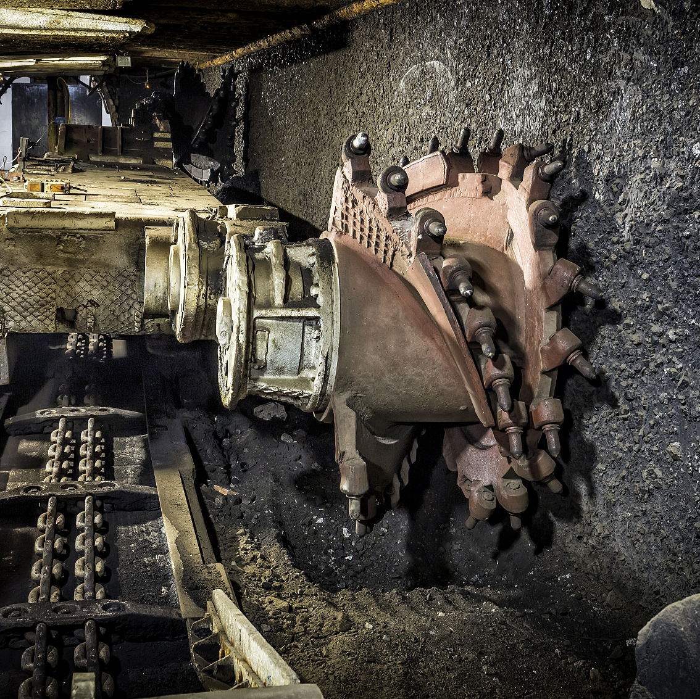
一、煤矿安全生产核心方针
3. “综合治理”：多维度协同保障
核心内涵：结合技术、管理、人员协作等多方面措施保障安全
详细描述：保障煤矿安全需要结合技术、管理、人员协作等多方面措施。采煤机司机一方面要熟练掌握设备操作技术，另一方面要与支架工、输送机司机等岗位协同，同时遵守矿内安全管理制度。
采煤机司机需掌握的设备操作技术
详细描述：采煤机司机需要熟练掌握设备操作技术，例如正确进刀、调速等。这是保障采煤机正常运行和安全生产的基础，只有掌握好这些技术，才能更好地完成工作任务。

Slide 5


一、煤矿安全生产核心方针
3. “综合治理”：多维度协同保障
采煤机司机与其他岗位的协同要求
采煤机司机要与支架工、输送机司机等岗位协同作业，按顺序开机停机。这种协同作业能够提高工作效率，同时也能保障整个采煤过程的安全，形成良好的工作秩序。
采煤机司机需遵守的矿内安全管理制度
采煤机司机要遵守矿内的安全管理制度，如交接班、日志填写等。这些制度有助于规范司机的行为，保证工作的连续性和可追溯性，从而为安全生产提供有力保障。

Slide 6
一、煤矿安全生产核心方针
安全第一
预防为主
综合治理
二、与采煤机司机岗位密切相关的法律法规

Slide 7

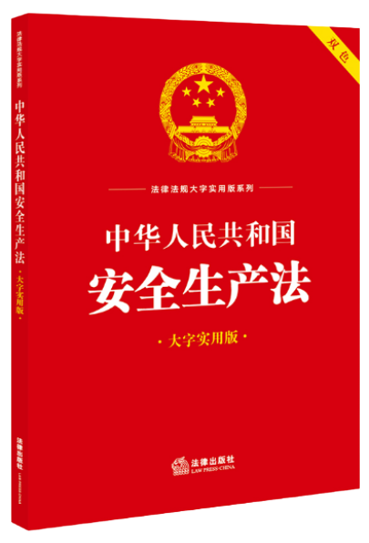
二、与采煤机司机岗位密切相关的法律法规
1.《中华人民共和国安全生产法》
1.“安全第一”：优先保障生命安全
从业人员须经专门安全培训并取得相应资格上岗
《中华人民共和国安全生产法》规定，从业人员必须经专门安全培训，取得相应资格方可上岗。对应采煤机司机 “上岗条件” 中 “培训考试合格、持证上岗”，司机需主动参加矿内安全培训，不无证上岗。
从业人员有权拒绝违章指挥、强令冒险作业
此法律明确从业人员有权拒绝违章指挥、强令冒险作业，如采煤机司机可拒绝 “强行截割硬岩”“带载启动” 等违规指令，发现管理人员强令违规操作时，有权拒绝并上报。
对应岗位操作中的“紧急停机情形”
生产经营单位需为从业人员提供符合标准的劳动防护用品
生产经营单位需为从业人员提供符合标准的劳动防护用品，像防尘口罩、安全帽等，以保障采煤机司机在喷雾降尘不足时的健康，确保其在工作环境中的安全。

Slide 8
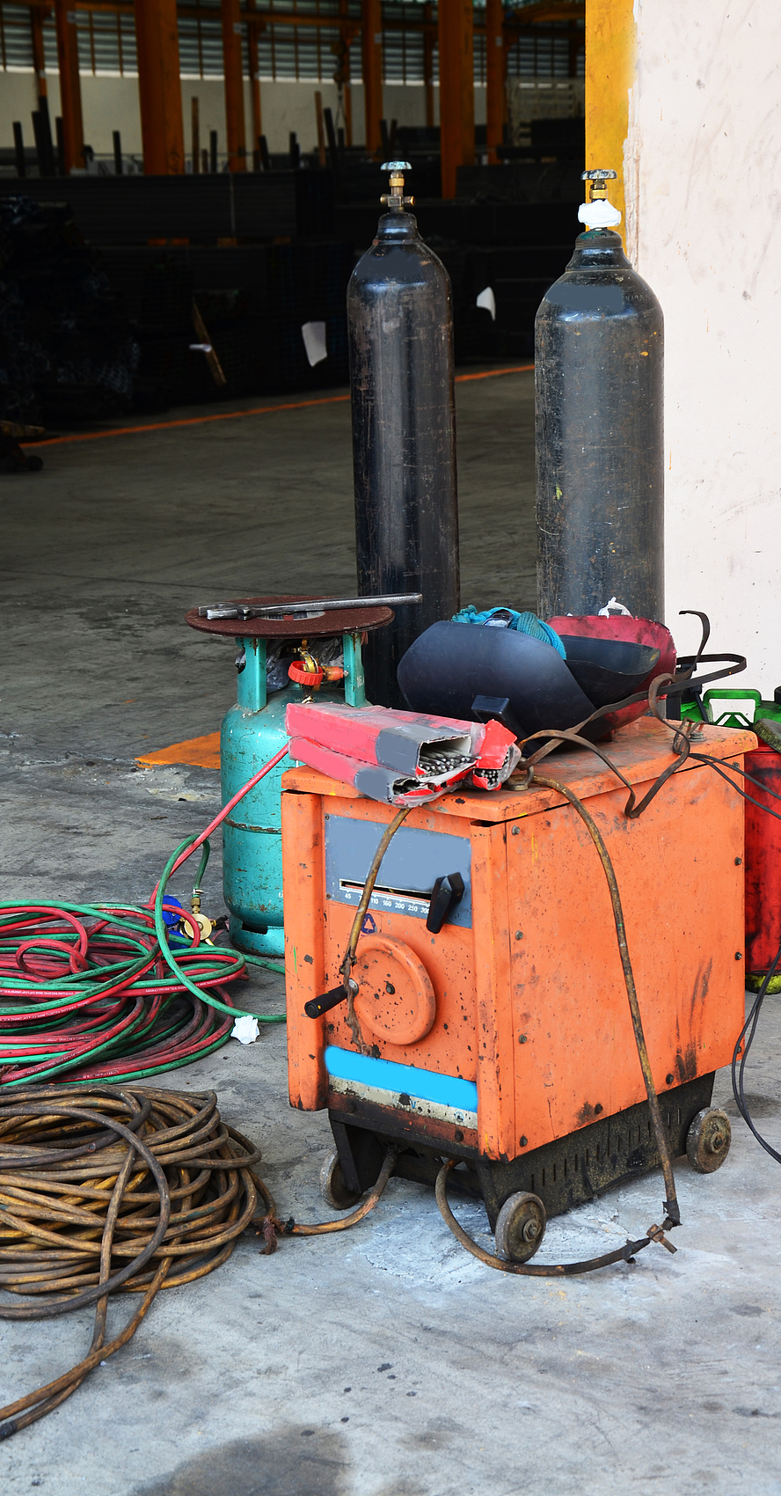
二、与采煤机司机岗位密切相关的法律法规
2.《煤矿安全规程》
1.“安全第一”：优先保障生命安全
电动机、开关附近 20 米内风流中瓦斯浓度达到 1.5% 时的操作要求
《煤矿安全规程》规定，电动机、开关附近 20 米内风流中瓦斯浓度达到 1.5% 时，必须停止运转、切断电源、撤出人员，对应 “安全规定” 第 5 条，采煤机司机要严格执行。
采煤机截煤时喷雾装置的使用要求
规程要求采煤机截煤时必须开启喷雾装置，无水或喷雾损坏时停机，对应 “安全规定” 第 6 条，司机需将此条款融入日常操作，作业中确认喷雾正常。
采煤机停止工作或检修时的电源操作要求
当采煤机停止工作或检修时，必须切断电源、打开隔离开关，对应 “安全规定” 第 7 条，司机要在日常操作中严格遵守，严禁违反规程操作。

Slide 9


二、与采煤机司机岗位密切相关的法律法规
3.《煤矿安全培训规定》
1.“安全第一”：优先保障生命安全
煤矿特种作业人员须经专门培训并取得《特种作业操作证》上岗
《煤矿安全培训规定》指出，煤矿特种作业人员（含采煤机司机）必须接受专门培训，经考核合格取得《特种作业操作证》后，方可上岗，新司机需通过 “师带徒” 实操培训。
证书有效期内需定期复审
规定明确证书有效期内需定期复审，复审不合格不得继续上岗，采煤机司机需妥善保管操作证，按时参加复审培训，确保证书有效，以保障自身合法上岗。

Slide 10
一、煤矿安全生产核心方针
安全第一
预防为主
综合治理
三、法律法规的岗位落实要求

Slide 11

三、法律法规的岗位落实要求
1. 日常操作 “对标法规”
1.“安全第一”：优先保障生命安全
每次开机前、作业中、停机后，对照《煤矿安全规程》等条款自查操作行为
每次开机前，需严格对照《煤矿安全规程》等条款，检查周围是否无人员、瓦斯浓度是否正常等；
作业中，确认喷雾正常、设备运行无异常；
停机后，切断电源闭锁，避免 “习惯性违规”。

Slide 12

三、法律法规的岗位落实要求
2. 隐患处置 “依规报告”
1.“安全第一”：优先保障生命安全
发现超出自身处理能力的隐患，需立即停机并按流程上报跟班队长或分管领导
当发现如瓦斯持续超限、设备重大故障等超出自身处理能力的隐患时，采煤机司机必须立即停机，然后严格按照流程上报跟班队长或分管领导，严禁 “隐瞒隐患”“自行冒险处置”。

Slide 13

三、法律法规的岗位落实要求
3. 责任认知 “知法懂责”
1.“安全第一”：优先保障生命安全
采煤机司机要清楚若因无证上岗、违反规程导致事故，需承担相应责任，如行政处分、经济处罚，情节严重者还会被追究法律责任，从而树立 “违法必担责” 的敬畏意识。
明确违规操作的法律后果

